Slide 1
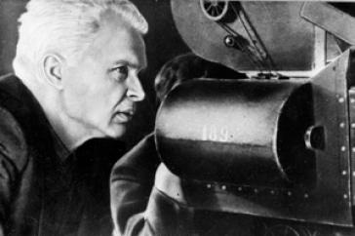

Творець
кінопоетичної повісті
до кіно прийшов
своєрідний майстер…

Slide 2

Кіноповість – специфічний літературний твір, якому притаманні всі якості повісті і водночас у ньому наявні драматургічні елементи, він створюється, щоб бути втіленим на екрані.
.

Slide 3
Перші спроби у кіноматографії
1926р. – “Вася-реформатор”
1927р. – “Ягідка кохання”
1927р. – “Сумка дипкур’єра” Пригодницький фільм.
Перша творча удача.

Slide 4

Фільм “Звенигора” (1928 рік)
Сюжет фільму охоплює дві тисячі років буття і розповідає про багато етапів історії України: від скіфів і варягів до більшовиків та білогвардійців. Ці етапи, викладені у 12-ти епізодах, об'єднані однією постаттю діда, що є уособленням патріархального селянства з його вірою у минулі цінності та байдужого до революційних змін.

Slide 5
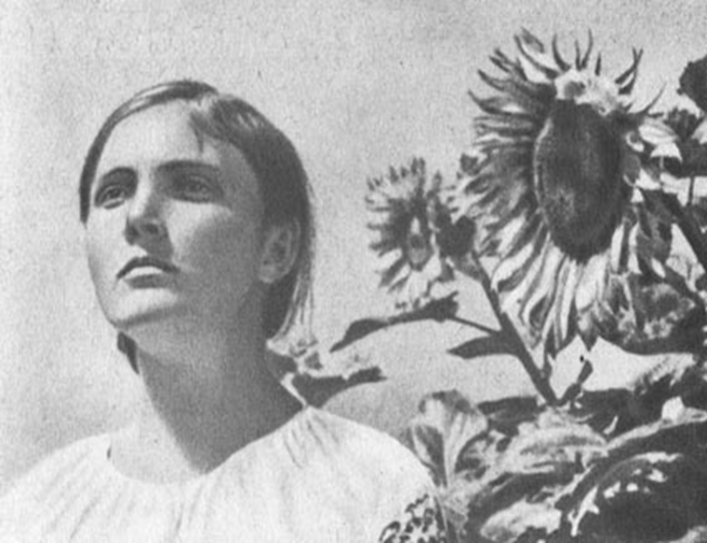
Німий фільм “Земля” (1930 рік)
Фільм О. Довженка «Земля» є одним з найбільш відомих радянських фільмів. Цей гімн праці на землі, хліборобству та людині, яка працює на землі, є частиною космічного ритму буття. Довженко першим у світовому кіно виразив світогляд, якісно відмінний від досі зображуваного. Це світогляд нації хліборобської, в якої спокійна гідність зумовлена її способом життя.

Slide 6
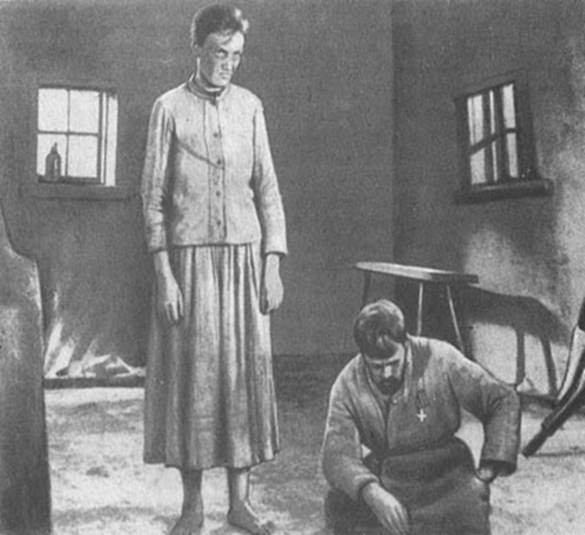
Фільм «Арсенал»(1929р.)
Зображення класової боротьби в Україні.
“…завдання було… сугубо політичним, партійним”.

Slide 7
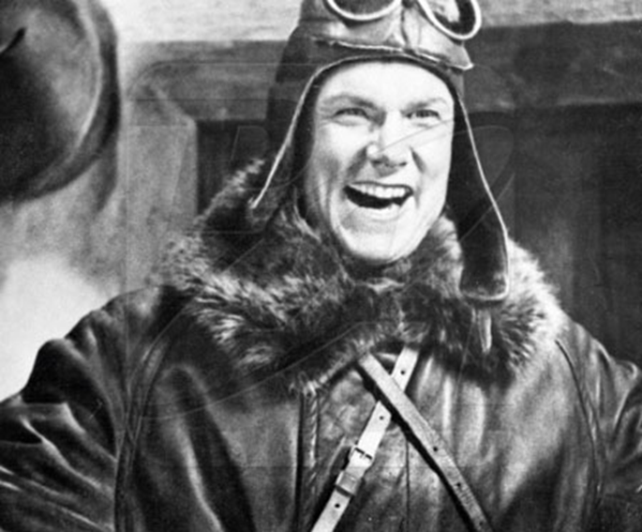
Фільм “Аероград” (1935 рік)
У молодій Радянській республіці задумано будівництво аерограду на березі Тихого океану. Місцеві жителі розділилися на два табори: 1)активісти:комсомольці, колгоспники, герої громадянської війни; 2)вороги:куркулі, білогвардійці, диверсанти. Розпочалася боротьба. Але перемагає…соціалізм.

Slide 8
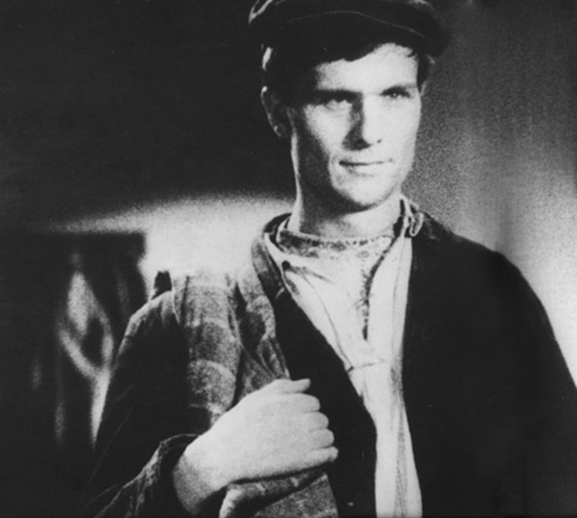
Звуковий фільм “Іван” (1932 рік)
«Іван» — український радянський художній кінофільм (чорно-білий). Перший звуковий фільм Олександра Довженка.
Фільм вийшов на київські екрани 6 листопада 1932 року.

Slide 9
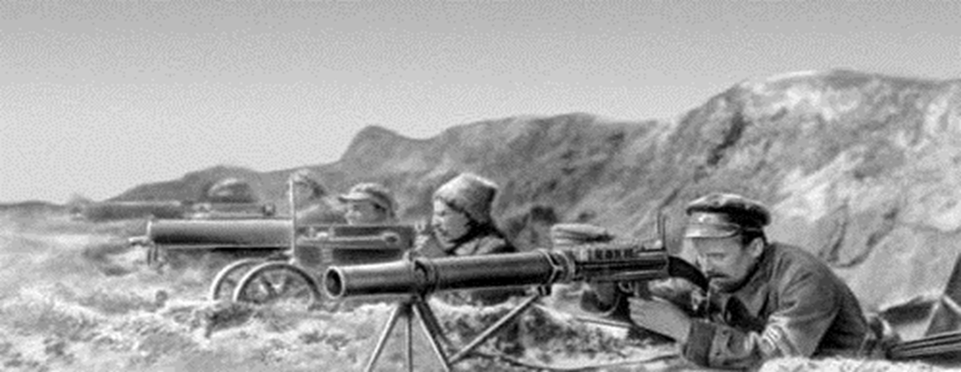
Кіноепопея “Щорс” (1939 рік)
“я зробив його за його порадою…”
Розповідає про героя громадянської війни, “українського Чапаєва”.
Героїко-біографічний фільм, але без інтимних подробиць і якихось людських слабкостей героя.
Удостоєний Сталінської премії першого ступеня
Ця картина про самого вождя.

Slide 10
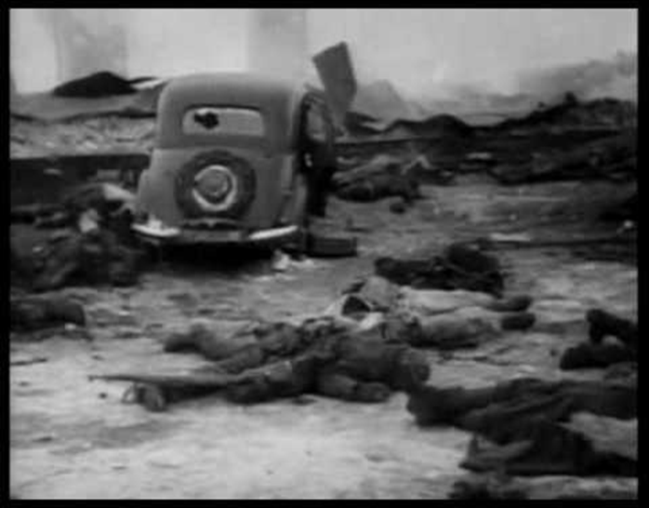
Кіноповість “Україна в огні” (1943 рік)
Задум виник, коли довідався про здачу німцям Києва.
Не потрапило багато сюжетів, які мали антирадянський та антисталінський характер.
Вперше вводить у образах ворогів інтелектуальних, розважливих, хитрих, які знають, що саме є слабким місцем в українців, і мудро використовують цю мічену карту.

Slide 11

“Щоденник” (1941-1945 роки)
Жорсткість оцінок українського режисера і письменника того, чому він був свідком. Війна, за Довженком, — багатошарова, багаторівнева, зовнішня та внутрішня. Здавалося б, за останні роки про ту війну стільки вже сказано раніше забороненого і крамольного. Сказано тепер, коли й сказати можна, і за це нічого не буде.

Slide 12
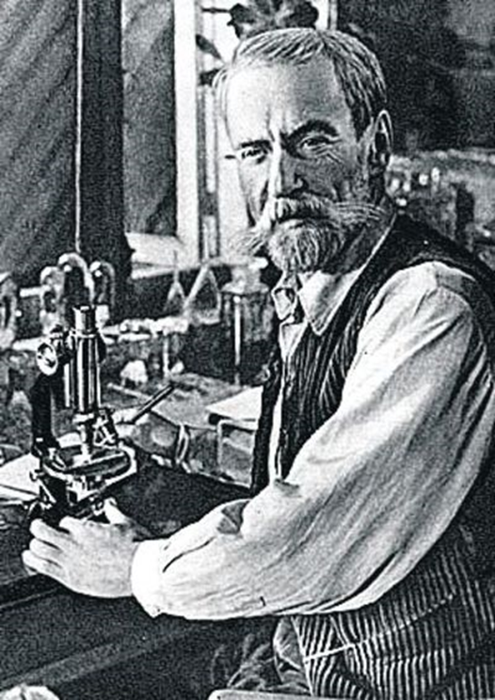
Фільм “Мічурін” (1949 рік)
«Мічурін» — перший кольоровий фільм Олександра Довженка. Величний поетичний задум Довженка «Життя у цвіту» (1946-47) кінематографічними чиновниками було безжально спотворено в канонічний історико-біографічний опус: фільм про життя та діяльність російського вченого-біолога І.В. Мічуріна.

Slide 13

Кіноповість “Зачарована Десна” (1954-1956 роки)
Зачарована Десна — автобіографічний твір, спогади Олександра Довженка про дитинство, перші кроки пізнання життя, про «перші радощі, і вболівання, і чари перших захоплень дитячих…
Письменник прекрасно знав духовний світ селянина, народний побут, звичаї, його психологію. Можна сказати, що «Зачарована Десна» — своєрідна енциклопедія сільського життя України кінця XIX і початку XX століть

Slide 14
Нагороди та премії
1934- МКФ у Венеції (Приз, фільм «Іван»)
1941- Сталінська премія (I ступеню, фільм «Щорс»)
1949 -МКФ в м. Готвальдові (Премія праці, фільм «Мічурін»)
1949 -МКФ в Маріанських Лазнях (Премія за найкращий кольорвий фільм, фільм «Мічурін»)
1949- Сталінська премія (II ступеню, фільм «Мічурін»)
1959 -ВКФ (Перша премія автору сценарію (посмертно), фільм «Поема про море»)
1959 -Ленінська премія (посмертно, фільм «Поема про море»)

